Slide 1
МАТЕМАТИКА
Заливистый школьный звонок
Позвал нас опять на урок.
Будьте все внимательны,
А еще старательны.

Slide 2
Запорошила дорожки,
Разукрасила окошки,
Радость детям подарила
И на санках прокатила.

Slide 3
9-1
5+3
1+7
5-1
1+4
2+2
8-3

Slide 4
7
5
2
3
4
3
8
4
5
3
1
3

Slide 5
1+3
2+3
3+3
4+3
5+3
6+3
7+3

Slide 6
1+3=4
2+3=5
3+3=6
4+3=7
5+3=8
6+3=9
7+3=10
4-3=1
5-3=2
6-3=3
7-3=4
8-3=5
9-3=6
10-3=7

Slide 7
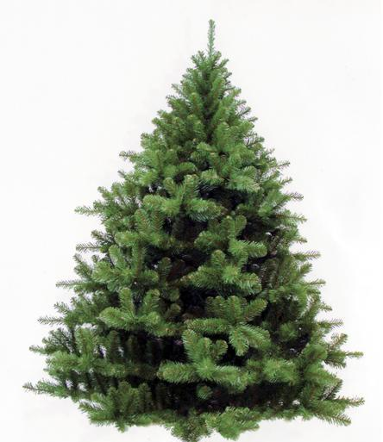
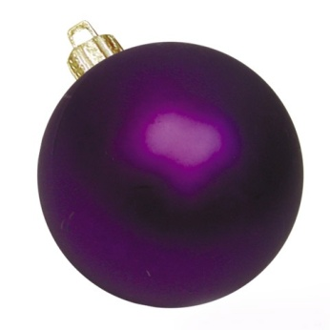

Slide 8
С. 110

Slide 9
висели
На
7
Упали и разбились
3
Сколько осталось шариков на елке?
7-3=4
Ответ: 7

Slide 10
С. 41

Slide 11
Молодцы!

